Slide 1
El albinismo
se refiere a un grupo de personas con poca o quizás ningún pigmento en sus
ojos, piel y pelo. Esto sucede por que no han heredado las cantidades necesarias de un
Pigmento llamado melamino.
Síntomas del albinismo:
Palidez
Síntomas del cabello
Síntomas oculares
Nistagmo
Astigmatismo
Fotofobia
Miopía
Deterioro de la visión

Slide 2
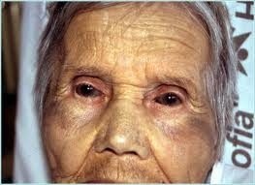
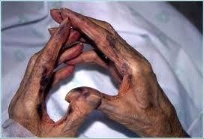
La alcaptonuria
Presencia en la orina de alcaptona (o ácido homogentísico), que es un producto de la degradación incompleta de ácidos amínicos aromáticos, la fenilalanina y la tirosina.
Orina oscura
Artritis
Piel azul
Piel oscura
Articulaciones rígidas
Dolor articular
Inflamación articular
Osteoartritis
Orina oscura
Síntomas de la columna
Síntomas articulares
Síntomas cardiacos
Piel azul
Síntomas del sudor

Slide 3
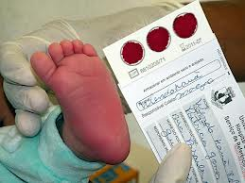
fenilcetonuria
es un error congénito del metabolismo causado por la carencia de la enzima fenilalanina hidroxilasa, lo que se traduce en la incapacidad de metabolizar el aminoácido tirosina a partir de fenilalanina en el hígado.
Síntomas:
Retraso en las habilidades sociales.
Hiperactividad.
Microcefalia
Movimientos espasmódicos de los brazos y las piernas.
Retraso mental.
Convulsiones.
Erupción cutánea.

